Slide 1
Дифференцированное обучение:
актуальные проблемы
РАЙОННЫЙ СЕМИНАР
16 ноября 2017 года
Санкт-Петербург

Slide 2
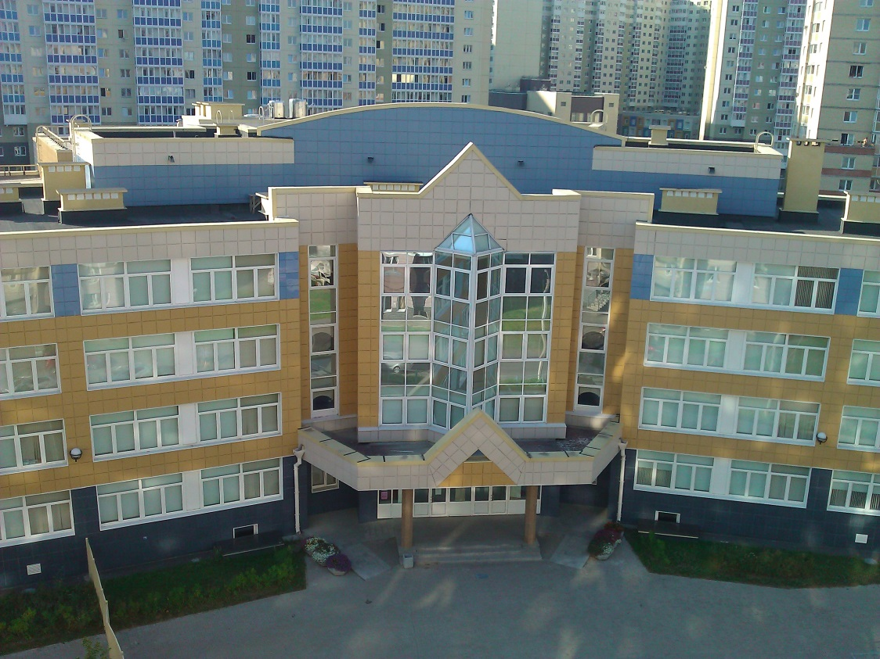
Государственное бюджетное общеобразовательное учреждение средняя общеобразовательная школа № 291 Санкт-Петербурга
227
сотрудников
94
класса
44
молодых
специалиста
13
молодых
педагогов
стаж до 3 лет
2662
ученика
http://школа291.рф/?page_id=7367

Slide 3
Педагогические кадры
ГБОУ СОШ № 291
Квалификационная категория

Slide 4
Педагогические кадры
ГБОУ СОШ № 291
(начальная школа)
46 учителей начальных классов (+24 учителя-предметника)
1265 обучающихся - 46 классов

Slide 5
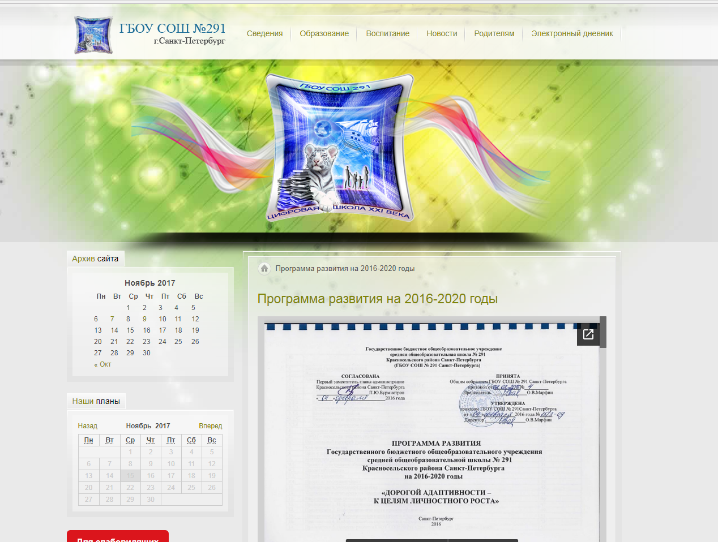

Slide 6
Программа развития школы 2016-2020
«Дорогой адаптивности –
к целям личностного роста»
Электронное образовательное пространство
Развитие
Здоровье
Профориентация

Slide 7
Актуальность использования дифференцированного подхода в обучении в условиях реализации ФГОС НОО
ГБОУ СОШ №291
г.Санкт-Петербург
руководитель МО,
учитель начальных классов
Агальцова Юлианна Владимировна

Slide 8
Павел Петрович Блонский:
«Поставить слабого в одни условия с сильным, значит создавать неравенство».
Константин Маркович Гуревич: «...в действительности часть детей не может работать в высоком темпе, это проявление генетически обусловленных особенностей психики».

Slide 9
«…всё должно быть представлено внешним чувствам, насколько это возможно, именно: видимое – зрению, слышимое – слуху, обоняемое – обонянию, вкушаемое – вкусу, осязаемое – осязанию, если же что-нибудь может быть одновременно воспринято несколькими чувствами, то и представлять этот предмет одновременно нескольким чувствам».
«Золотое правило педагогики»
Ян Амос Коменский

Slide 10
Предпосылки современности
Ю.А. Дик и В.А. Орлов - сформулировали цели дифференциации;
Е.С. Рабунский и А.А Кирсанов дифференциация процесса обучения учащихся в группах, сходных по какому-то комплексу качеств;
А.А Бударный и У.Д. Розенталь - по организации учебного процесса в стабильных коллективах учащихся на основе способности к учению;
Н.М. Шахмаева - эффективность дифференциации в случае группирования учащихся по интересам.

Slide 11
Дифференцированное (разноуровневое) обучение –
организация учебно-воспитательного процесса, при которой каждый ученик имеет возможность овладевать учебным материалом по отдельным предметам на разном уровне, но не ниже базового.

Slide 12
Виды дифференциации
Дифференциация по уровню обученности; Дифференциация заданий по уровню творчества
Дифференциация заданий по уровню трудности
Дифференциация заданий по объему учебного материала
Дифференциация работы по степени самостоятельности учащихся
Дифференциация работы по характеру помощи учащимся
Дифференциация по типу восприятия

Slide 20
МАСТЕР-КЛАСС
«Типы восприятия»
Страйстарь
Ирина Викторовна,
учитель начальных классов
Гармаш
Ирина Ивановна,
учитель начальных классов

Slide 22
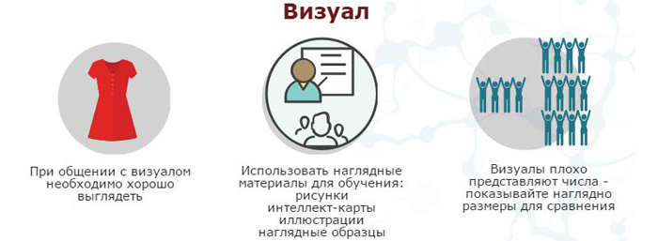

Slide 23
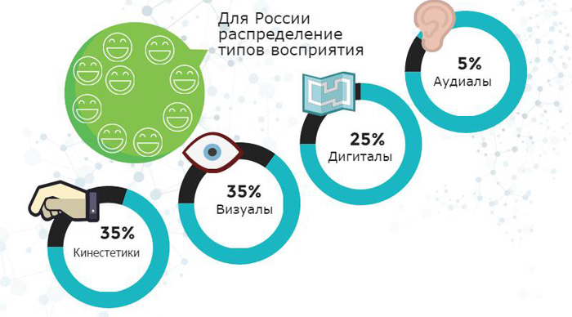

Slide 24
* до 6-7 лет – кинестетика
* 7-12 лет – аудиальный
* с 12 лет – визуальный
* к 25 годам –дискретный
* с 65 лет – кинестетика
* с 8-12 лет можно обнаружить индивидуальные предпочтения
Возрастные предпочтения каналов восприятия

Slide 25
Место за партой ученика с учетом его психофизиологических особенностей
 | Классная доска
1 ряд Левополушарные аудиалы | 2 ряд Равнополушарные визуалы, аудиалы, кинестетики | 3 ряд Правополушарные визуалы, кинестетики

Slide 26
Рефлексия – диагностика, оценка, анализ
Не законченное предложение

Slide 27
Рефлексия – диагностика, оценка, анализ
1 СТРОКА
СУЩЕСТВИТЕЛЬНОЕ
ДВА ПРИЛАГАТЕЛЬНЫХ
ТРИ ГЛАГОЛА
4 СТРОКА
3 СТРОКА
2 СТРОКА
ФРАЗА ИЗ ЧЕТЫРЕХ СЛОВ
5 СТРОКА
СУЩЕСТВИТЕЛЬНОЕ (СИНОНИМ ПЕРВОЙ СТРОКЕ)
СИНКВЕЙН

Slide 28
Дифференцированное обучение:
актуальные проблемы
РАЙОННЫЙ СЕМИНАР
16 ноября 2017 года
Санкт-Петербург

